Slide 1
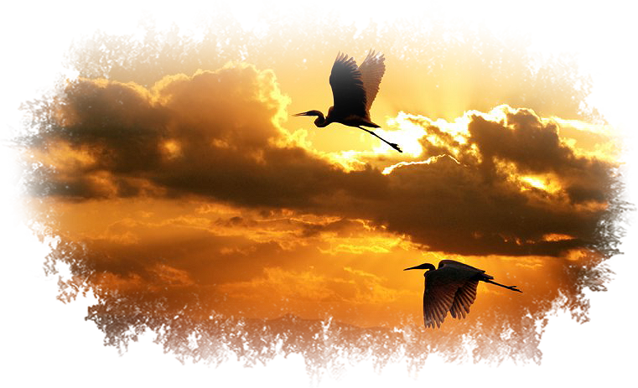
«В разных уголках земли взлетели и навечно застыли журавли…»
Межпоселенческая центральная библиотека Томского района
2021 год

Slide 2
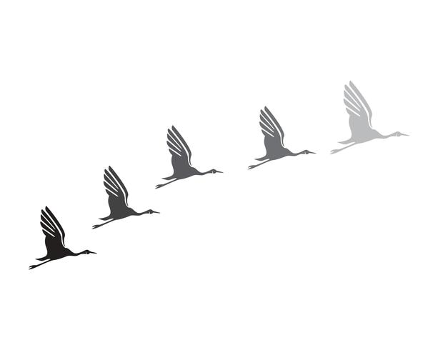
22 октября Праздник белых журавлей
Один из самых поэтичных праздников
в России – это, без сомнения, День Белых Журавлей, отмечаемый в нашей стране и в бывших союзных республиках ежегодно
22 октября. Он учрежден народным поэтом Дагестана Расулом Гамзатовым как праздник духовности, поэзии и как светлая память о павших на полях сражений во всех войнах

Slide 3
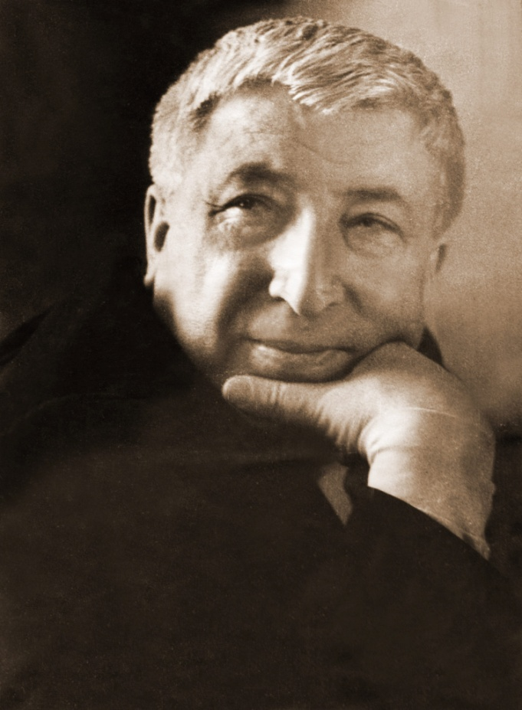
Расул Гамзатов
Расул Гамзатов – особая страница многонациональной советской поэзии,
да и всей отечественной культуры XX века.
Его поэзия и сегодня объединяет людей разных национальностей, учит добру, мудрости и любви. Она давно перешагнула границы родного государства и стала мировым достоянием

Slide 4
Гимн памяти
Мне кажется порою, что солдаты,
С кровавых не пришедшие полей,
Не в землю нашу полегли когда-то,
А превратились в белых журавлей.
Они до сей поры с времен тех дальних
Летят и подают нам голоса.
Не потому ль так часто и печально
Мы замолкаем, глядя в небеса?
Сегодня, предвечернею порою,
Я вижу, как в тумане журавли
Летят своим определенным строем,
Как по полям людьми они брели.
Они летят, свершают путь свой длинный
И выкликают чьи-то имена.
Не потому ли с кличем журавлиным
От века речь аварская сходна?
Летит, летит по небу клин усталый -
Летит в тумане на исходе дня,
И в том строю есть промежуток малый
Быть может, это место для меня!
Настанет день, и с журавлиной стаей
Я поплыву в такой же сизой мгле,
Из-под небес по-птичьи окликая
Всех вас, кого оставил на земле.
Именно эти стихи, положенные на музыку Яна Френкеля стали песней-реквиемом, гимном памяти, погибшим во время ВОВ солдатам, которых авторы сравнивали с клином летящих журавлей, а впоследствии - и жертвам терроризма, Чернобыльской катастрофы, военных конфликтов

Slide 5
Международный праздник поэзии
Дни Белых журавлей были основаны по инициативе Расула Гамзатова еще в 1986 году, отмечаются в высокогорном дагестанском селении Гуниб и стали не только всероссийским национальным Днем памяти, но и международным праздником поэзии. Легендарной песне уготовлена долгая жизнь. По ее мотивам сняты фильмы, она переведена на многие языки мира, воздвигнуты десятки памятников.

Slide 6
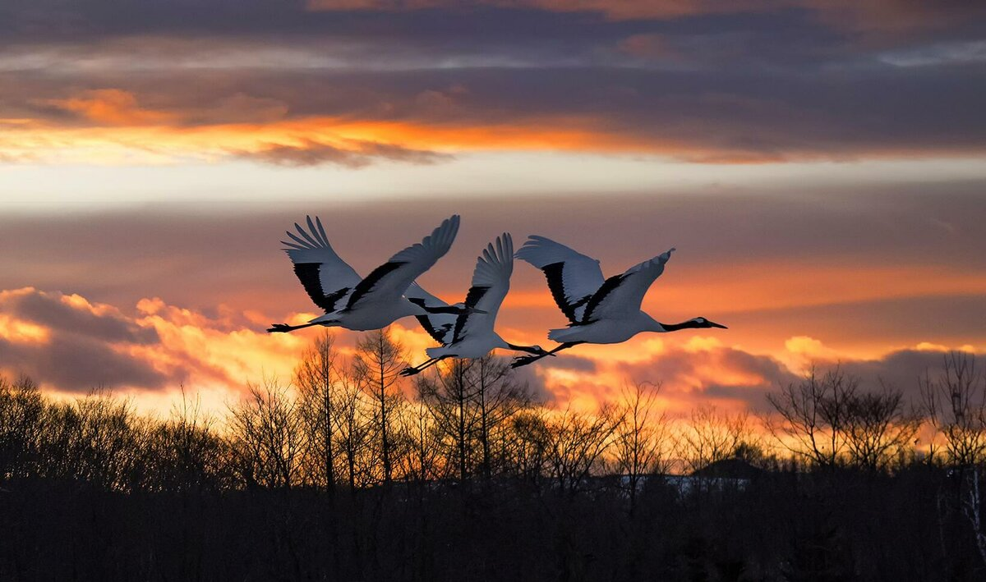
Взлетели и навечно застыли в полете журавли...
Более чем в 30-ти городах мира установлены памятники журавлям, символизирующие вечную память о тех, кого уже нет: в Красноярске, Кисловодске, Дагестане, Крыму, Московской, Ленинградской, Самарской, Челябинской областях, в украинском Луганске, белорусском Полоцке, узбекском Чирчике, Северной Осетии, Словении, Лос-Анджелесе и во многих других городах и странах

Slide 7
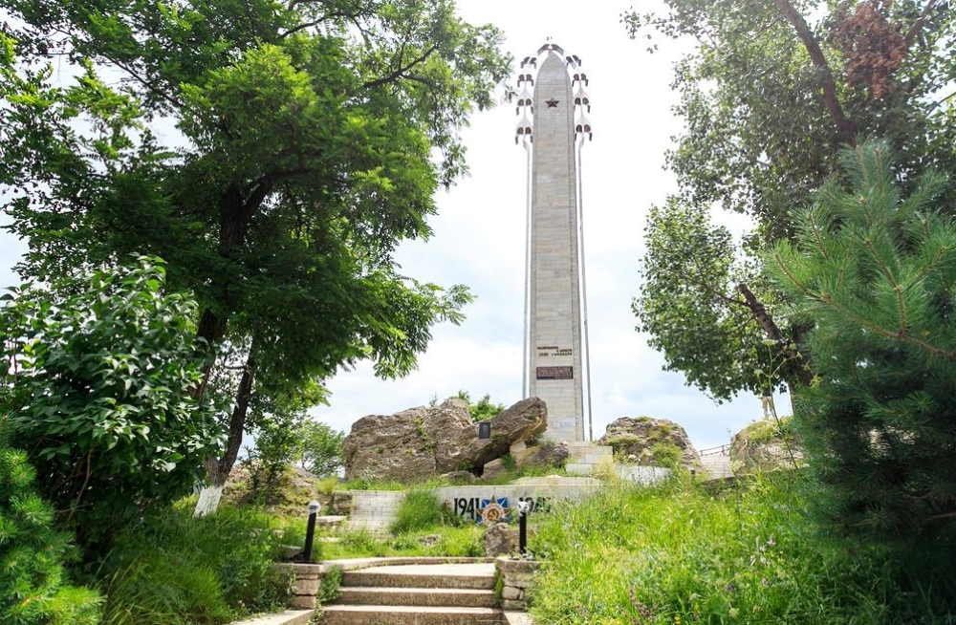
Мемориальный комплекс памяти павших защитников Родины в войну 1941-1945 года в с.Гуниб (Дагестан).
Создан по мотивам песни «Журавли» на стихи Расула Гамзатова
Архитектор монумента - Гаджи Ганиев, 1986 год

Slide 8
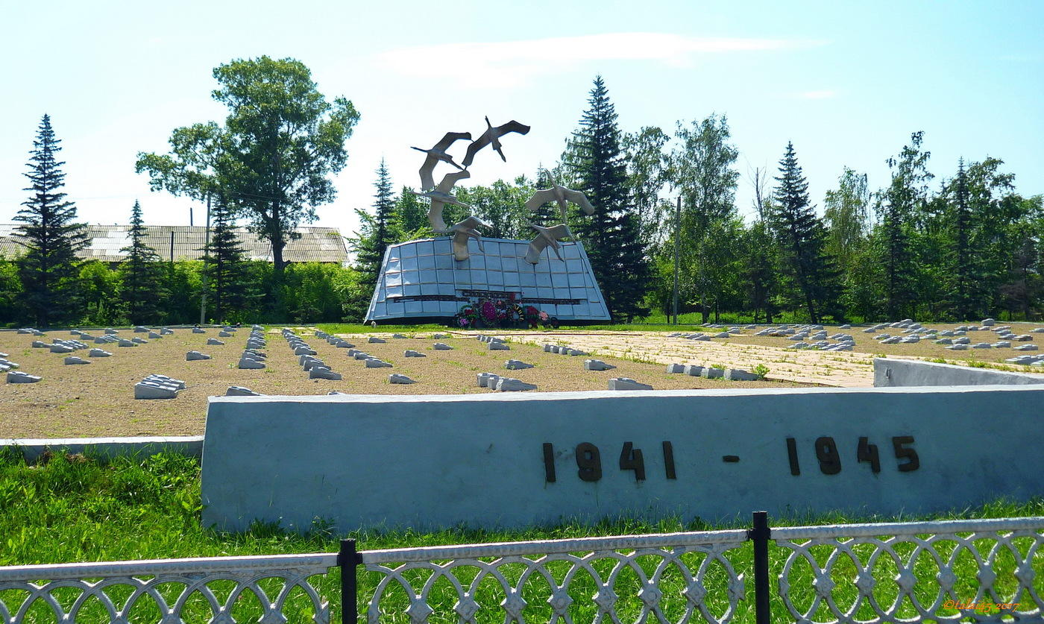
В юго-восточной части села Шипуново (Алтайский край) расположен мемориал памяти погибших
в годы Великой Отечественной войны –
«Солдатам, с кровавых не вернувшихся полей».
Кроме основной скульптурной композиции, здесь расположены тумбы с фамилиями шипуновцев, погибших на фронтах Великой Отечественной войны
Скульптор - П.Л. Миронов, 1975 год

Slide 9
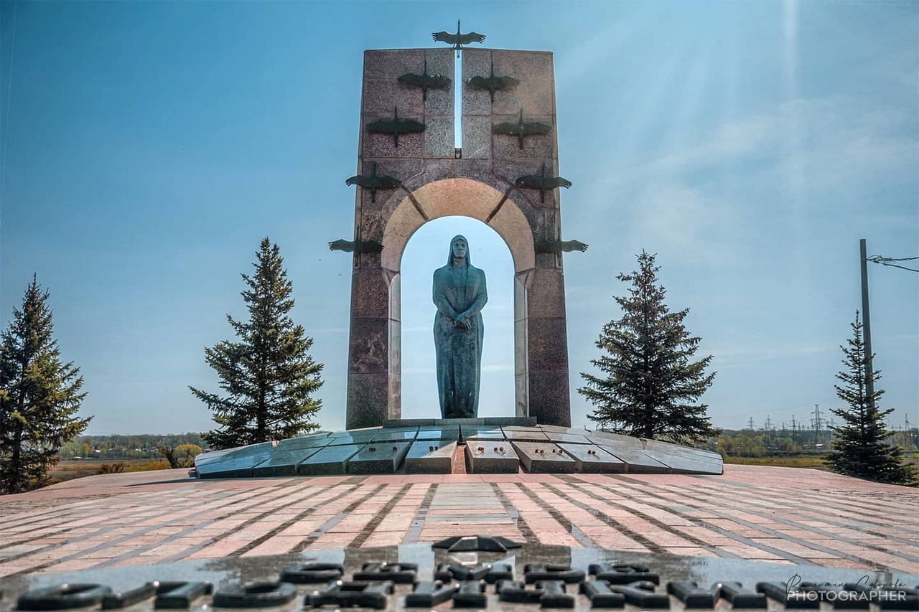
Памятник семье Володичкиных построен в посёлке Алексеевка Самарской области. Это памятник матери, у которой война забрала всех девятерых сыновей: шестеро погибли на фронте, трое позже скончались от ран
Архитектор - Ю.В. Храмов, 1995 год

Slide 10
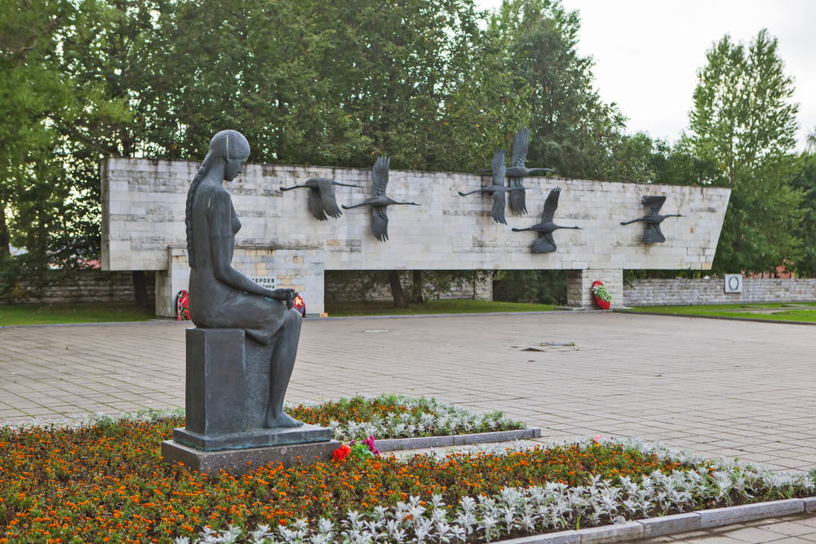
Мемориальный комплекс памяти павших героев Великой Отечественной войны в Санкт-Петербурге. Невский мемориал «Журавли» посвящён жителям блокадного Ленинграда и павшим героям Великой Отечественной войны
Автор скульптур - Л. Могилевский, 1980 год

Slide 11
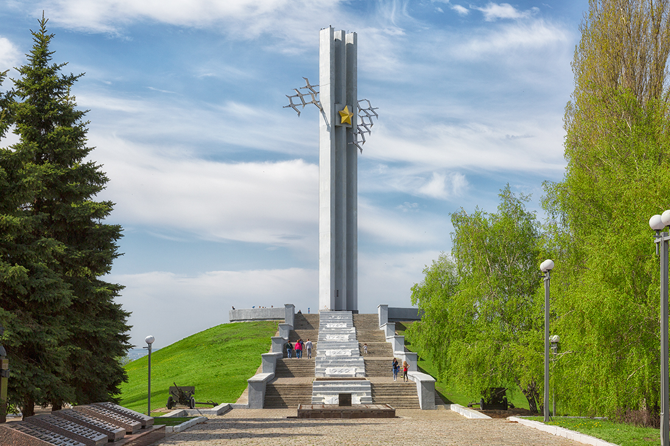
Мемориальный комплекс «Журавли» в парке Победы на Соколовой горе в Саратове. Памятник представляет собой три железобетонных пилона высотой 40 метров со стилизованным изображением двенадцати журавлей, символизирующих души погибших солдат
Архитектор - Ю.И. Менякин, 1982 год

Slide 12
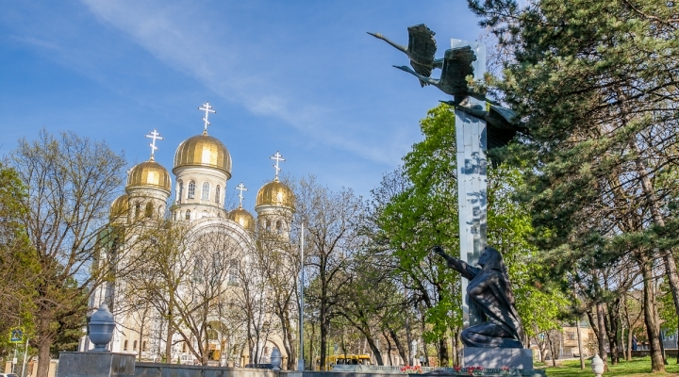
Композиция «Журавли» в Кольцовском сквере города Пятигорска в честь земляков, погибшим в годы войны: «Живущие перед вами в вечном долгу»
Авторы – братья Роберманы. Архитектор - К.И. Валяровский, 1978 год

Slide 13
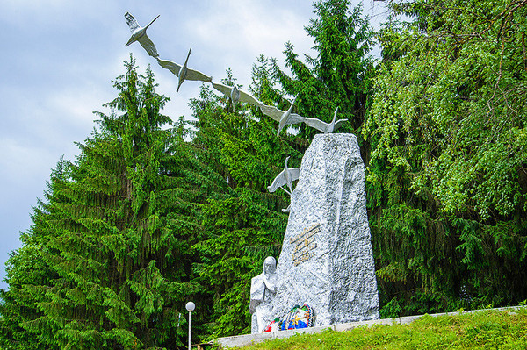
Памятник братьям Газдановым в Дзуарикау (Северная Осетия). Семь братьев Газдановых героически отдали свои жизни, защищая Родину. У основания памятника скорбящая женщина, символизирующая их мать Тассо. Шершавой рукой она гладит немую скалу. Здесь застыли в вечном полете семь ее отважных сыновей…
1963 год

Slide 14
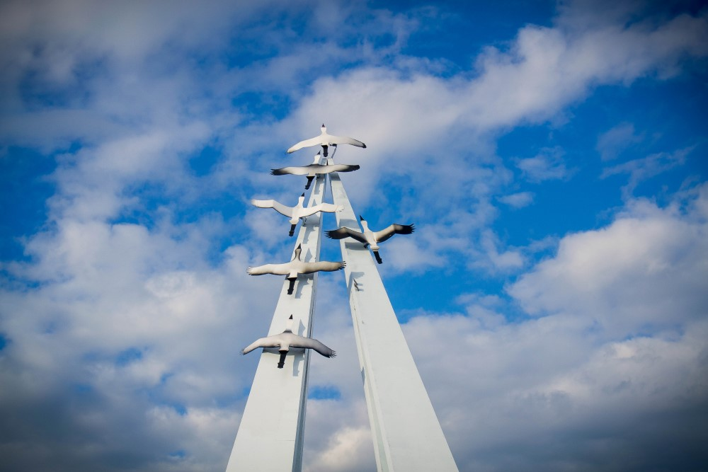
Памятник "Белым журавлям" в сквере Победы г.Астрахань. Инициатором установки памятника выступила группа граждан Астрахани во главе с Асабалиевым А.М и Зейнетдиновым Ю.Б. По замыслу архитектора с самой верхней точки памятника в небо
устремляется клин журавлей
Архитектор – Соколов Е.Д., 2015 год

Slide 15
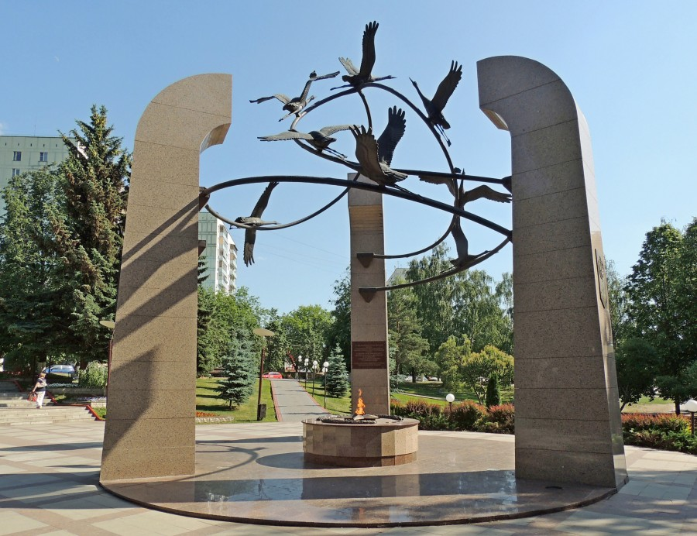
Памятник «Журавли» с вечным огнём в г.Видное.
Надпись: «33 тысячи сыновей и дочерей Ленинского района защищали Родину на фронтах Великой Отечественной войны; 8 тысяч из них не вернулись домой: погибли в бою, замучены в концлагерях, умерли от ран, пропали без вести. Вечная им слава и вечная им память»
Скульптор – Александр Рожников, 2005 год

Slide 16
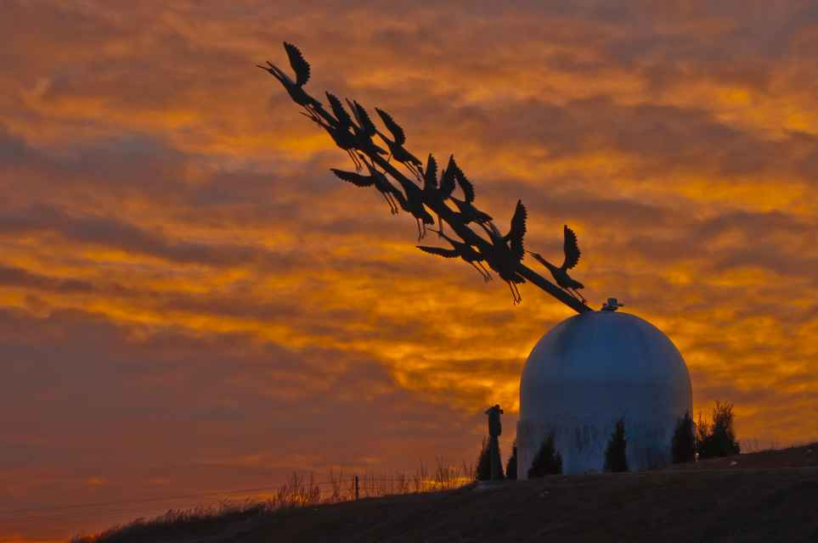
При въезде в поселок Мучкапский (Тамбовская область), на берегу реки Вороны, на холме установлен мемориал «Журавли», посвященный воинам-мучкапцам, погибшим в годы Великой Отечественной войны. Памятник представляет собой огромную сферу, из которой выходит траверс с прикрепленной стаей «летящих» журавлей
Скульптор – Зураб Церетели, 2012 год

Slide 17
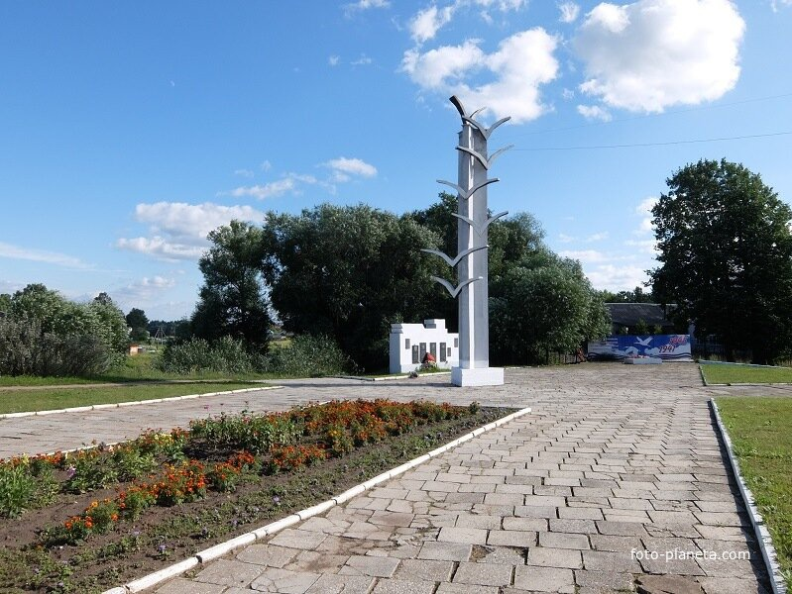
Мемориальный комплекс «Журавли» в г.Демидов Смоленской области. Создан в память о земляках - демидовцах, героически погибших в годы Великой Отечественной войны.
Мемориал представляет собой высокую серую бетонную стелу, на которой закреплены семь журавлей, которые символизируют улетающие в вечность души солдат, символ наших безвозвратных человеческих потерь
1987 год

Slide 18
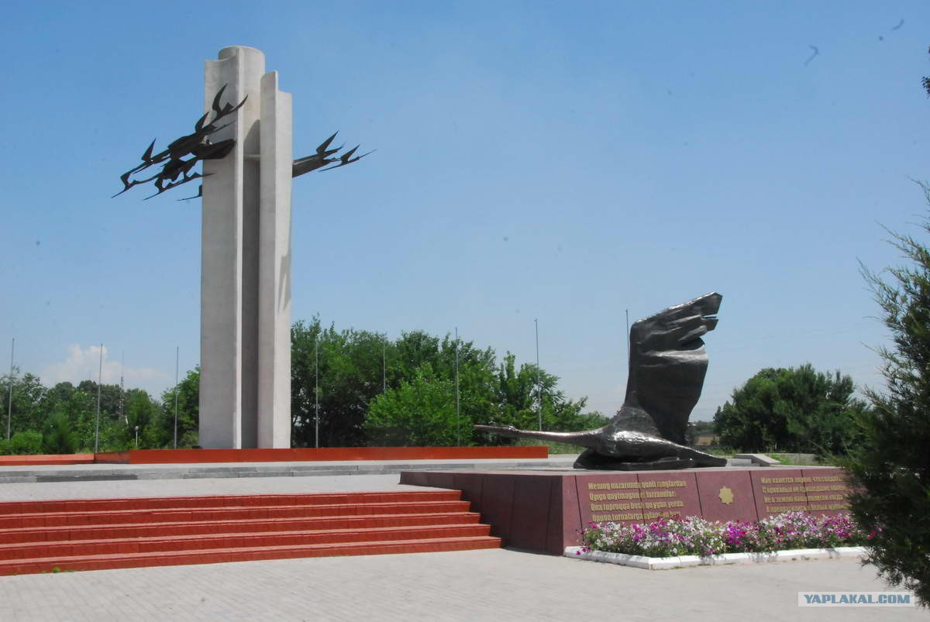
Монумент «Журавли» в Чирчике (Узбекистан).
Основная идея памятника – погибающий журавль, смотрящий вслед улетающим собратьям. Монумент символизирует души погибших солдат, воспетые в знаменитом стихотворении
«Журавли» поэта Расула Гамзатова
1972 год

Slide 19
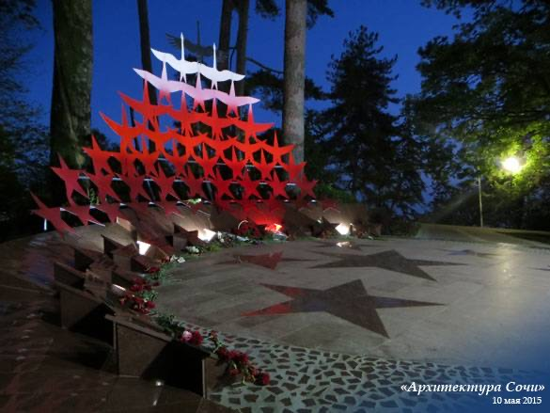
Мемориальный комплекс «Журавли» в г.Сочи.
Памятник выполнен в виде стаи улетающих журавлей. По контуру монумента расположены звезды, с высеченными на них именами героев СССР
Авторский коллектив: Звуков А. Л., Звуков Л. К., Эйнатов Т. Н., Козин А. П.
2015 год

Slide 20
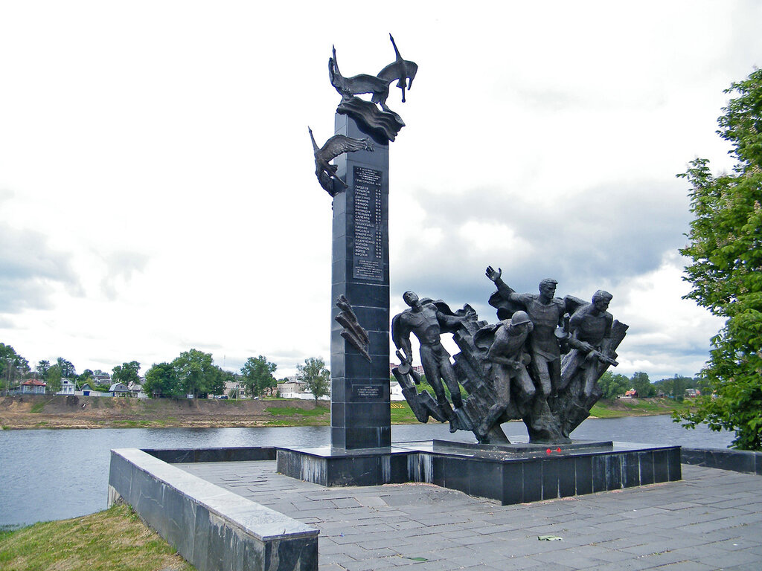
Памятник 23 советским солдатам под командованием лейтенанта А.М. Григорьева, захватившим и удержавшим плацдарм через Западную Двину 3 июля 1944 года.
Город Полоцк, Беларусь
Скульптор - Л.Г.Аганов, 1989 год

Slide 21
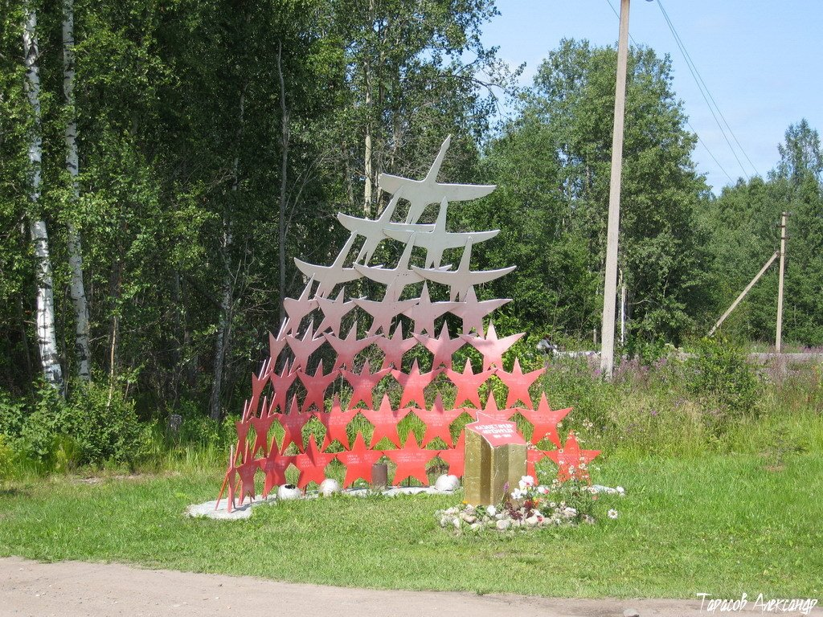
Памятник «Звезды-журавли».
Находится у озера Синявинское за дорогой Мга - Кировск.
Памятник посвящён советским воинам, погибшим в 1942 г. на этих рубежах. Установлен на примерной границе максимального прорыва войск Волховского фронта во время 3-й Синявинской наступательной операции
в августе-сентябре 1942 г.
Открыт 9 мая 2002 года поисковым отрядом «Мемориальная зона» М.К.Кусаинова

Slide 22
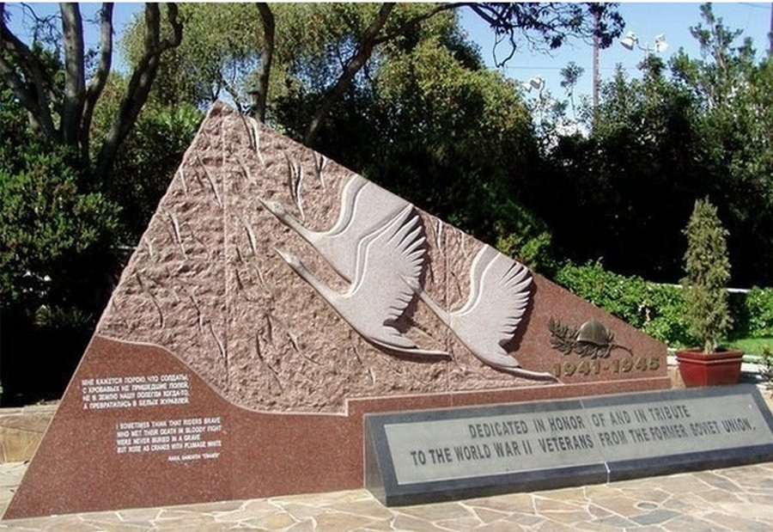
В Лос-Анджелесе есть единственный в Америке памятник советским воинам, который был установлен в 2005 году накануне 60-летней годовщины со Дня Победы. На гранитной плите изображен летящий клин журавлей, а ниже высечены известные строки стихотворения советского поэта Расула Гамзатова
2005 год

Slide 23
Давно отгремели последние залпы войны, но в нашей памяти навсегда останутся героизм и отвага воинов, отстоявших нашу родную землю, и перед которыми мы все в неоплатном долгу…

